Slide 1
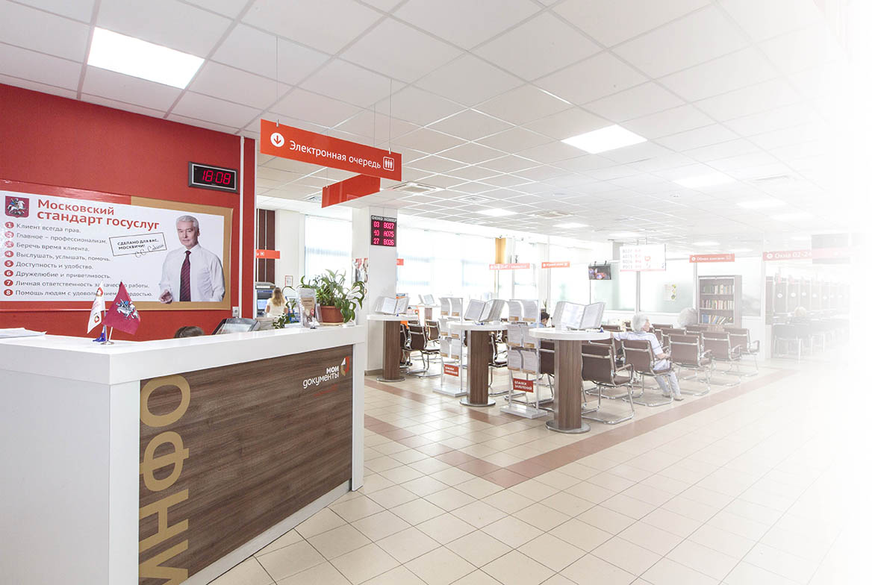


ЦЕНТР ГОСУСЛУГ
РАЙОНА НЕКРАСОВКА
Отчет за 2020 год
БОЛЕЕ 180 госуслуг в одном месте

Slide 2

Центр предоставления госуслуг
района Некрасовка
Информация о центре
78
Количество окон в центре
1700 м²
Площадь центра
Количество сотрудников в центре
77
В центре госуслуг района
Некрасовка размещаются службы:
Отдел по вопросам миграции по району Некрасовка
Центр занятости населения по району Некрасовка
Количество посетителей за 2020 год
214817
Количество оказанных
услуг за 2020 год
210417

Slide 3
Центр предоставления госуслуг
района Некрасовка
Услуги за 2020 год
№ | Наименование направления | Количество услуг
1 | Ведомственное направление | 81894
2 | Социальное направление | 57046
3 | Универсальное направление | 44473
4 | Услуги служб размещенных в МФЦ | 26900

Slide 4







УПРАВЛЕНИЕ ОЧЕРЕДЯМИ
в МФЦ района Некрасовка
Предварительная
запись
Уведомление
о готовности документов
Онлайн-мониторинг загруженности центров
>15 минут
< 1% посетителей
в подарок

Slide 5









КОМФОРТНОСТЬ
Набор дружелюбных сервисов в МФЦ района Некрасовка
Доступная среда | Велопарковка | Детский уголок | Копирование документов
Оплата пошлин |  | Бесплатный WiFi | Кофе/снэки
Сервис
сурдоперевода

Slide 6








ЖИЗНЕННЫЕ СИТУАЦИИ
Услуги «одним пакетом» в МФЦ района Некрасовка
Приобретение жилья | Я потерял документы | Перемена имени
Смена места жительства | Я оплачиваю налоги | Рождение ребёнка
Оформление наследства | Я − автомобилист | Многодетная семья

Slide 7
Центр предоставления госуслуг
района Некрасовка
Самые востребованные в МФЦ района Некрасовка услуги за 2020 год
1 | Регистрация по месту жительства/пребывания
2 | Расчет и перерасчет коммунальных услуг
3 | Регистрация договора купли-продажи жилого помещения
4 | Оформления пакета услуг для многодетной семьи
5 | Назначение региональной социальной оплаты к пенсии неработающим пенсионерам
6 | Назначение ежемесячного пособия на ребенка
7 | Оформление социальной карты москвича

Slide 8


«МОСКВА – С ЗАБОТОЙ О ВЕТЕРАНАХ»
Проекты в МФЦ района Некрасовка
Основная цель
обеспечение ветеранов самыми востребованными государственными услугами на дому
Персональный помощник
руководитель центра госуслуг

Slide 9

«МОСКВА – С ЗАБОТОЙ ОБ ИСТОРИИ»
Проекты в МФЦ района Некрасовка
документов и вещественных
источиков собрано в ходе проекта
В ходе проекта «Москва – с заботой об истории» горожане передают на вечное хранение в Главархив семейные реликвии времен Великой Отечественной войны.
Цель проекта – сохранить память о подвигах героев, подаривших будущим поколениям мирное небо над головой.
Фотографии и документы, письма с фронта, дневники солдат вошли
в основу выставки. Среди множества уникальных историй были выбраны самые проникновенные истории и интересные факты, которые хранились в домашних архивах и ранее нигде
не выставлялись.
Уникальность выставки в том, что на ней можно увидеть экспонаты своих знакомых и друзей и, передав материалы в Главархив, самому рассказать историю своей семьи, сделав ее частью общего прошлого нашей страны.
>2 500
документов про ВОВ изучено
документов и предметов
опубликовано
> 500
выставок МФЦ г. Москвы
на основе собранных материалов
> 20
4,7
из 5
средняя оценка выставки москвичами

Slide 10

«Специалист МФЦ по вопросам здоровья»
Проекты в МФЦ района Некрасовка
Работа с посетителями по вопросам здоровья
Измерение давления, температуры, уровень глюкозы
Рекомендации по здоровому образу жизни (немедикаментозные методы)
Ответы на вопросы посетителей
Работа с посетителями в позитивном ключе
Внимательное отношение и помощь посетителям
Основная цель

Slide 11
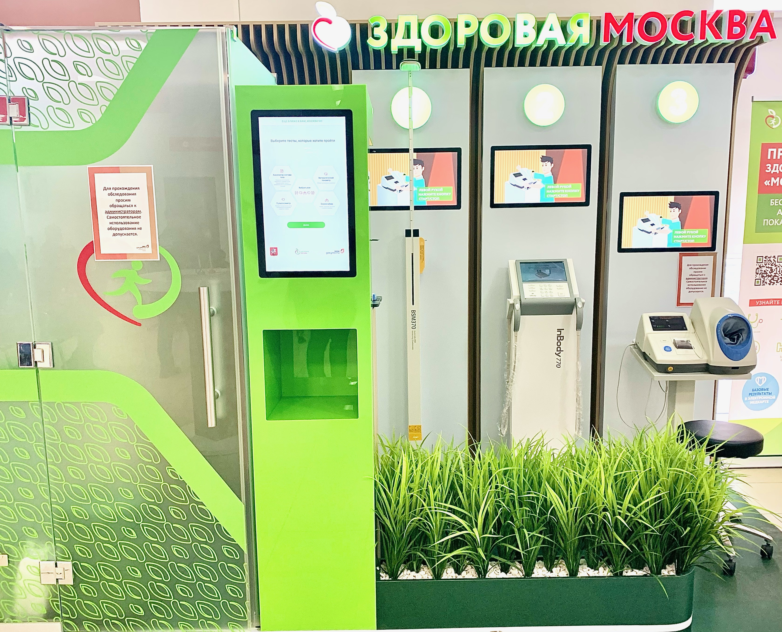
«Уголок здоровья»
Проекты в МФЦ района Некрасовка
Давление
Пульс
Вес
Анализ состава тела
Норма калорий
Водный баланс
Насыщенность крови кислородом
Содержание СО в выдыхаемом воздухе
Измеряет:

Slide 12

«Электронная медицинская карта»
Проекты в МФЦ района Некрасовка
Предоставление полного доступа на портале mos.ru для оформления электронной медицинской карты

Slide 13

Принципы работы центров
Обращения граждан за 2020 год
Сегодня 97% посетителей довольны работой нашего центра. За 2020 год поступило 3 жалобы на портал mos.ru , но по результатам проверок все они направленны в Органы исполнительской власти для подготовки ответа заявителям.

Slide 14

С заботой о жителях
Спасибо за внимание!

